Slide 1
美國加州註冊會計師
美國立業會計師事務所負責人
亞美會計研究發展基金會首席執行長
美國及加州會計師協會會員
美國俄亥俄州 Case Western Reserve University 會計碩士
國立成功大學會計學士
Kevin Yeh
葉俊麟
立業會計師事務所
地址: 17506 Colima Rd. #202
Rowland Heights, CA 91748
電話: (626) 810-7285
傳真: (626) 810-7561
電郵: kyeh@kevinyehcpa.com

Slide 2
經濟紓困安全法案 (Coronavirus Aid, Relief & Economic Security Act)
$3,500億貸款給小型企業
薪資保障計畫 Paycheck Protection Program (PPP)
經濟受損災害貸款 Economic Injury Disaster Loan (EIDL)

Slide 3
薪資保障計畫 (Paycheck Protection Program)
申請無須花費
此計畫著重於續聘員工、維持薪資給付、幫忙負擔房租費用、房貸費用、以及水電瓦斯等支出
貸款可涵蓋費用從 2/15/2020 到 6/30/2020
貸款可以全部或部分免除 (裁員減薪會影響)

Slide 4
貸款資格
僱傭少於500人的企業
符合小型企業管理處 (Small Business Administration) 規定的小型企業
僱傭少於500人的501(c)(3)非營利事業
自僱者 (Self-employed)、獨資事業 (Sole-proprietor) 或是獨立承包商 (Independent contractor)
符合小型企業管理處的部落企業
符合小型企業管理處的501(c)(19)榮民團體

Slide 5
貸款所需注意事項
企業必須在2/15/2020之前有商業活動
企業必須有員工並支付薪水和薪資稅
申請此貸款是保證企業繼續運營下去的必要條件
借款人會將貸款用於支付員工薪水以保留員工，或支付貸款利息，租賃費用以及水電等開支
借款人沒有重複申請及等待此項貸款 (在不同銀行)
在02/15/2020-12/31/2020期間，借款人沒有已獲得其他類似貸款

Slide 6
所需貸款額之計算
貸款金額 = 前一年的每月平均薪資成本的2.5倍，總計不超過一千萬美元
薪資成本包含:
1. 薪水，工資，以及佣金
2. 小費
3. 員工在休假，家庭假以及病假期間的報酬
4. 隔離或停工期間的報酬
5. 團體醫療保險的費用
6. 退休福利金
7. 所在州徵收的失業稅 (SUI)

Slide 7
所需貸款額之計算
薪資成本不包含:
1. 任何一個員工年薪超過十萬的部分
2. 聯邦薪資所得稅，聯邦社會保險稅，和
聯邦醫療稅
3. 支付給主要居住地不在美國的員工的薪資
4. 已依據Section 7001 或者Section 7003 Families
First Coronavirus Response Act 獲取的病假薪資
扣抵

Slide 8
貸款免除額之計算
借款人可以申請貸款債務免除的金額為:
自貸款日起的八個星期內之以下費用的總和
貸款最高免除金額以貸款總額為限
1. 薪資成本，計算方法同上文中薪資成本計算方法
2. 貸款利息
3. 租金
4. 電費，瓦斯費，水費，交通費，電話費及網絡費
5. 對於支付小費為主的員工，雇主所支付的額外薪資

Slide 9
貸款免除額減少的情況
情形1: 員工減少
債務可免除額度中的薪資成本X貸款日之後八週內月平均全職員工人數÷方法1或是方法2
1. 在02/15/2019-06/30/2019期間內月平均全職
員工人數
2. 在01/01/2020-02/29/2020期間內月平均全職
員工人數

Slide 10
貸款免除額減少的情況
情形2: 薪資減少
對於那些2019年薪資不超過十萬美元的員工，如果他們的薪水與最近的一個季度相比減少超過25%，則相應的債務可免除額將扣除超過25%的部分
如果上述員工減少或者薪資減少的情況發生在02/15/2020至CARES法案生效的30天內，即04/26/2020，且借款人已經在06/30/2020前已經消除上述員工減少或者薪資減少的情況，則貸款免除額不會受影響而被減少

Slide 11
如何申請
您可以透過任何現有的SBA 7（a）銀行或任何參與聯邦擔保的存款機構，聯邦擔保信用社和農場信用體系機構進行申請。您應諮詢當地的銀行是否參與本計劃
銀行最早可在2020年4月3日開始處理貸款申請

Slide 12
經濟受損災害貸款 Economic Injury Disaster Loan
申請者為小型企業、自僱者 (Self-employed) 、獨資事業 (Sole-proprietor) 或是獨立承包商 (Independent contractor)
申請貸款三天內，會預先借最高一萬美元的金額 (Emergency EIDL Grant)
這一萬美元有機會是不用返還的
可在Small Business Administration網站申請
https://covid19relief.sba.gov/#/

Slide 13
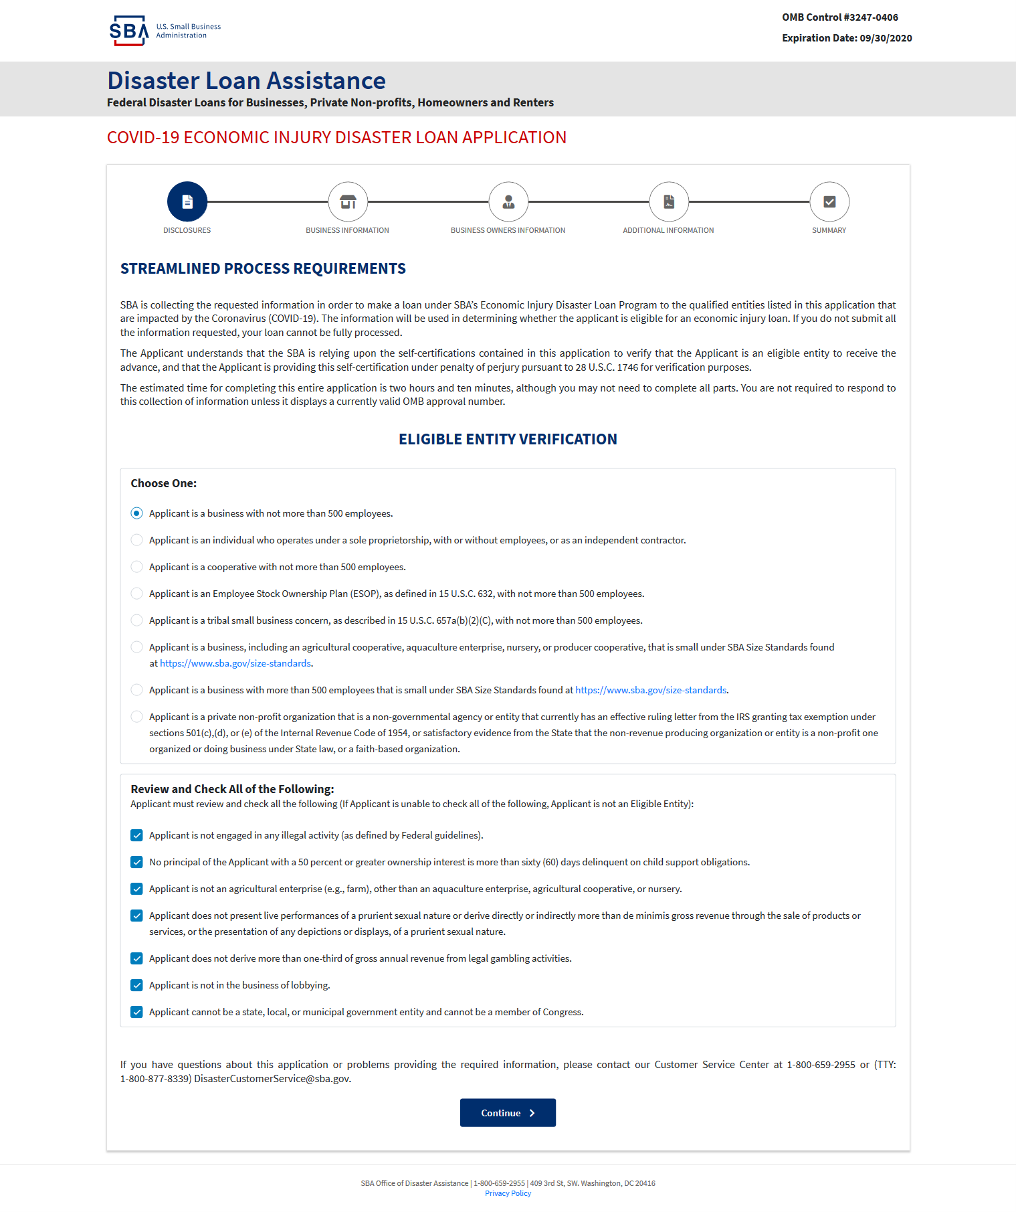

Slide 14
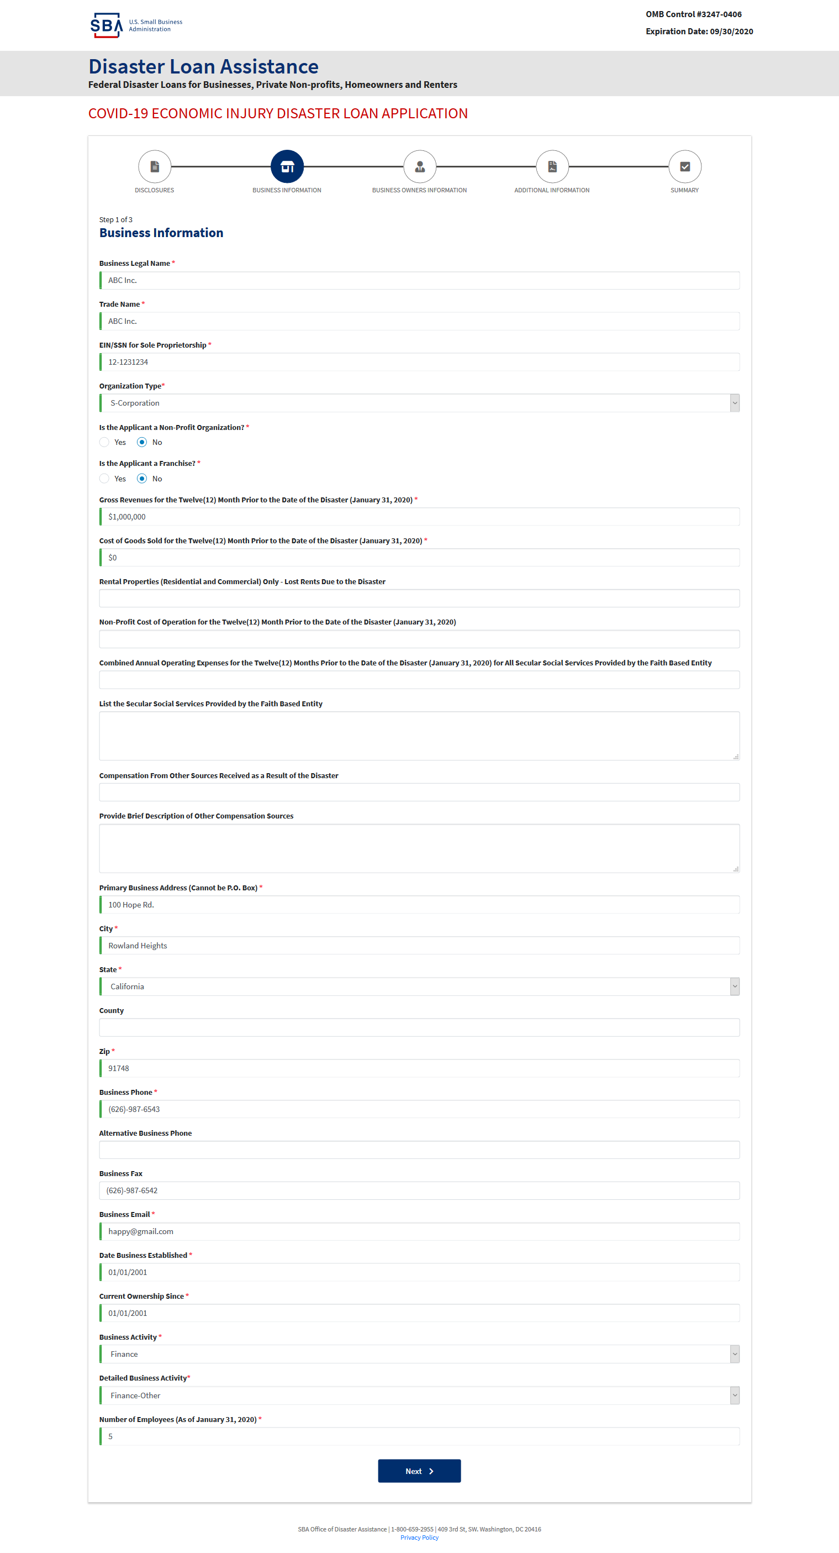

Slide 15
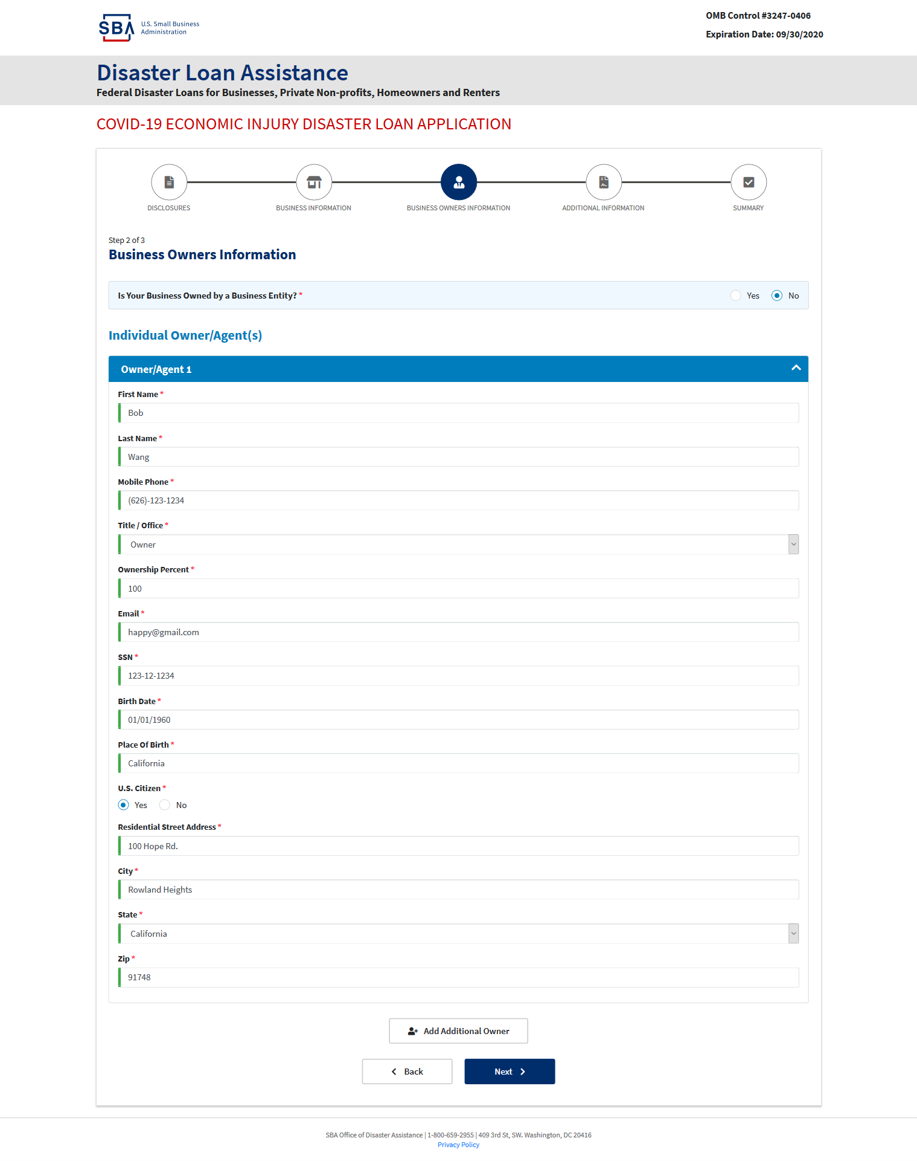

Slide 16
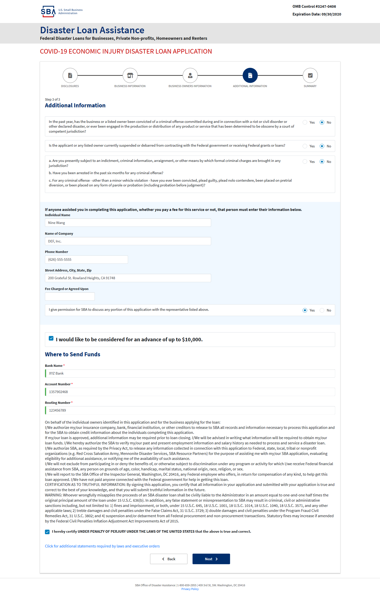

Slide 17
雇主減時補助方案 Work Sharing Program
對員工的好處 :
1. 可以領失業救濟金
2. 可以保留現職
3. 避免財務困難
對雇主的好處 :
1. 減少解雇的可能
2. 留住有經驗的員工以應變復甦後的市場環境
3. 避免支付因雇用新員工而產生的相關費用

Slide 18
申請資格
加州合法註冊公司
擁有現行的EDD account
至少10%的勞動力和2名以上的員工的工作時間和薪資受影響
工作時數和薪資必須被減少10%並且不超過60%
健康保險福利必須維持以往或是和其他未參與Work Sharing的員工一樣的水平
退休金福利必須維持以往或是和其他未參與Work Sharing的員工一樣的水平

Slide 19
申請資格
員工的談判代表必須同意自願參與並簽署Work Sharing
確認受影響的工作單位有被包含在Work Sharing Program, 並確認每一位員工的全名和社會安全碼
事前通知想參與Work Sharing Program的員工
確認多少解雇的員工會被排除在Work Sharing Program
提供EDD所有和Work Sharing Program相關的文件

Slide 20
申請限制
租借員工、週期性的員工、季節性的員工及臨時的員工不能參與Work Sharing Program
公司主管或是主要股東不能參與Work Sharing Program
Work Sharing Program 不能變成在過渡時期的裁員工具

Slide 21
如何申請
填寫表格Work Sharing (WS) Unemployment Insurance Plan Application (DE 8686)
郵寄到EDD以便完成申請
https://www.edd.ca.gov/unemployment/Work_Sharing_Program.htm

